Slide 1


Педагогический проект.
ТЕМА:
«Эта удивительная Африка »
Составитель:
Дрёмина И.П.
Воспитатель группы № 6
г.Сыктывкар, март 2013г.

Slide 2
Тип проекта: творческий, познавательный, исследовательский, краткосрочный ,групповой.
Участники проекта: дети старшей группы, родители, воспитатели,
помощник воспитателя, специалисты.
Цель проекта:
Расширение кругозора, знаний детей об экзотических животных жарких стран.

Slide 3
АКТУАЛЬНОСТЬ:
Животные живут везде: в воде, в земле, на суше, рядом с человеком, в коре деревьев и т.д. Ознакомление ребенка с животными является неотъемлемой частью всей системы формирования представлений об окружающем мире.
Дети шестого года жизни не много знают и умеют, но зато активно интересуются не только ближайшим окружением. Знания они получают в общении со взрослыми и сверстниками, через телевизор и книги. Дошкольники готовы классифицировать объекты по значимым признакам, искать причину явлений.
У детей появляется опыт, их занимает чтение познавательной литературы, возникает желание изобразить то, о чем узнали.

Slide 4
Ожидаемые результаты:
- У детей систематизированы и углублены представления о животных жарких стран ;
- Развита самостоятельность в процессе познавательно – исследовательской деятельности;
Дети самостоятельно составляют описательные рассказы о животных жарких стран;
Активизирован словарь ребёнка введением новых слов и понятий;
Воспитаны уважение и любовь к животным.

Slide 5
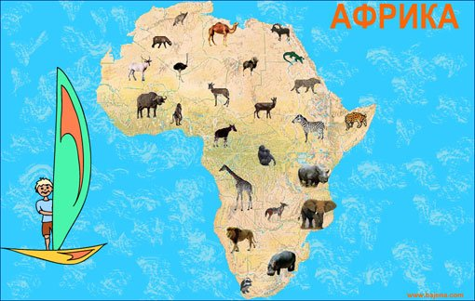
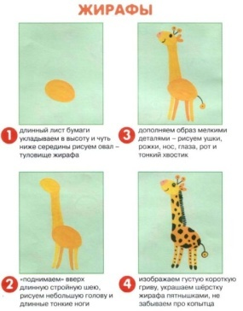



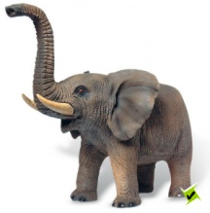

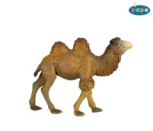
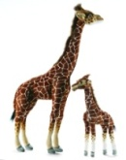
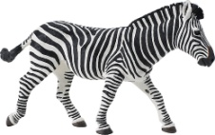
Этапы проекта
I этап Подготовительный
Создать развивающую среду: подобрать материалы, игрушки, пособия, дидактические игры, иллюстративный материал, художественную литературу, мультфильмы, презентации.
Подготовить материал для продуктивной деятельности.
Составить тематический план.
Вхождение в тему через внесение детской карты «Африка».
(Участники: специалисты, воспитатели группы, родители)

Slide 7

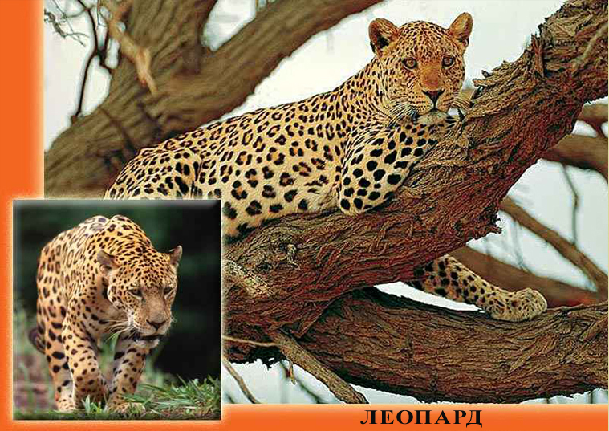
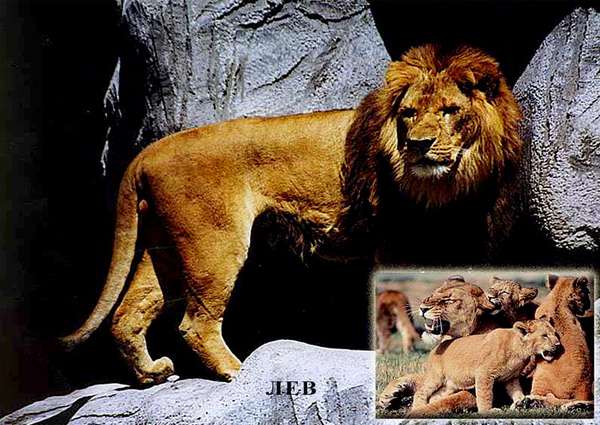
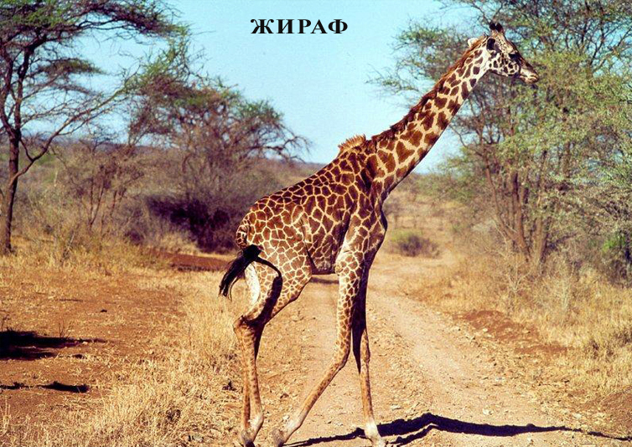
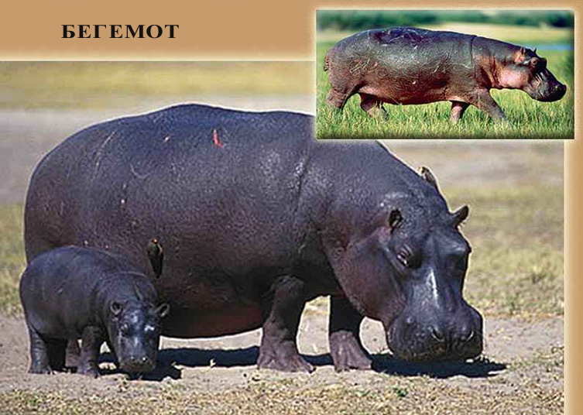
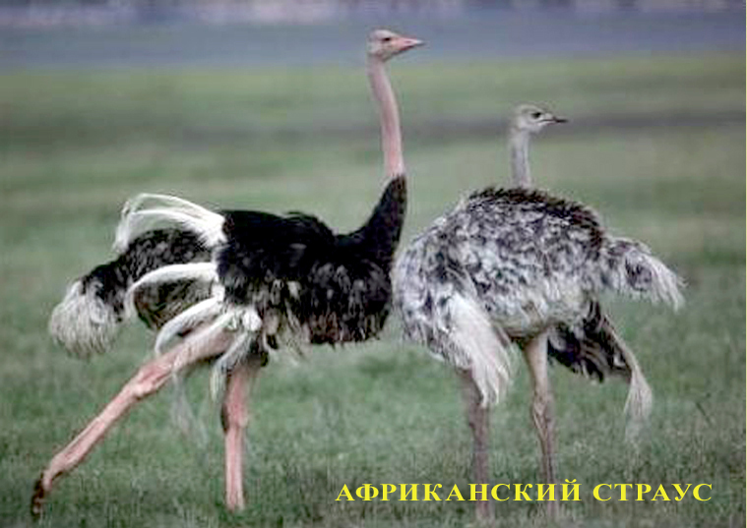
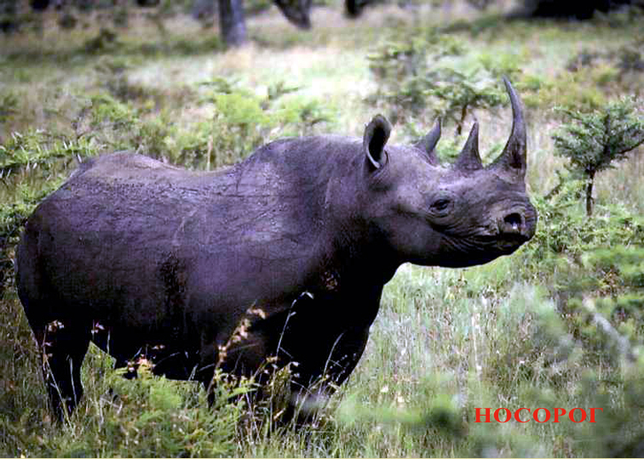
Животные Африки

Slide 8
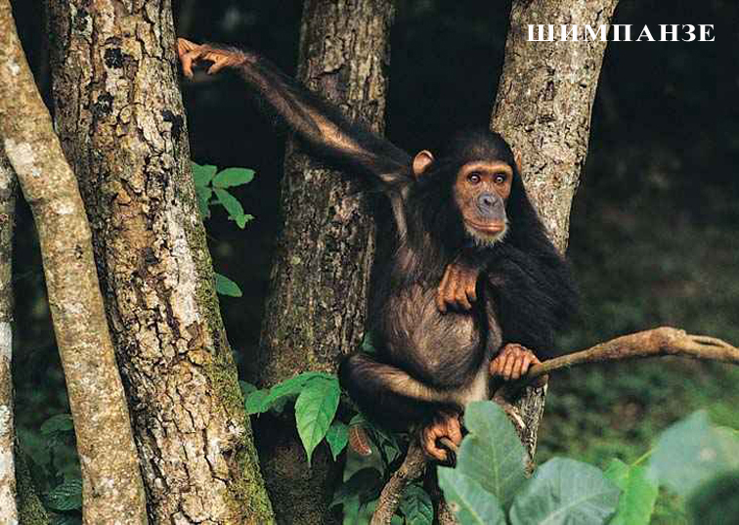
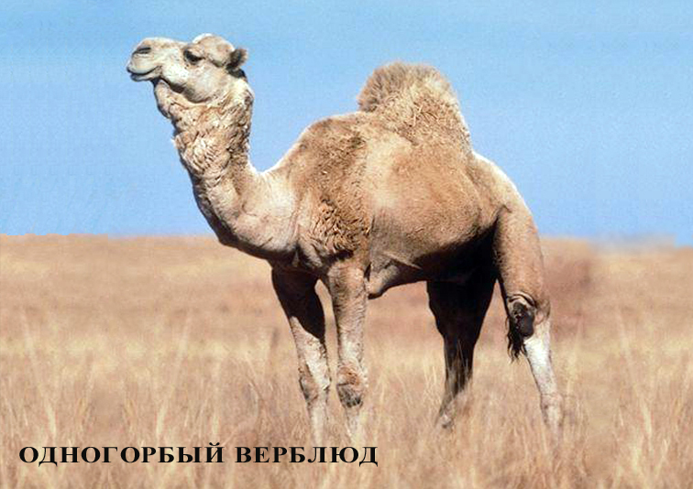
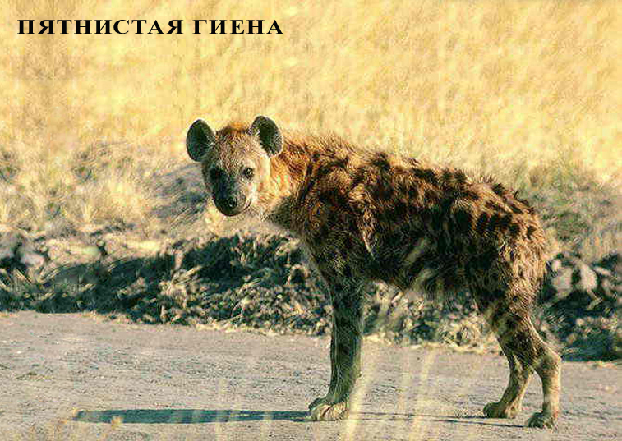
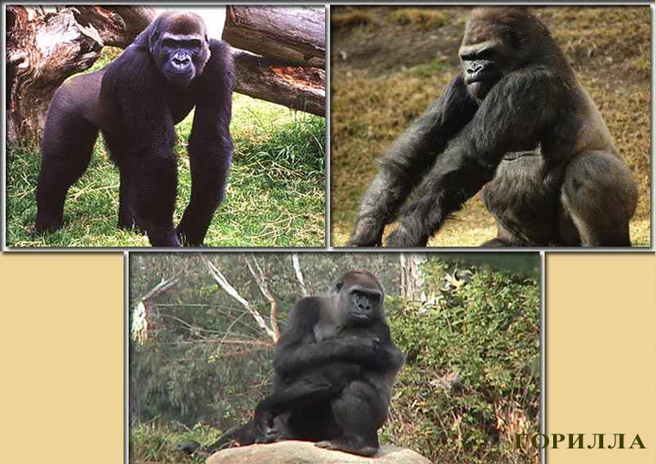
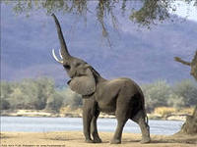
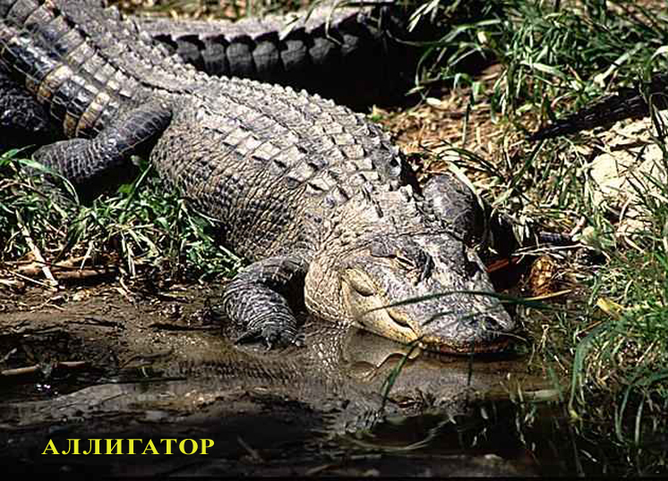

Slide 9
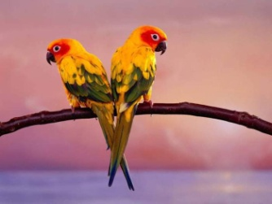
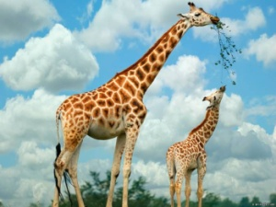
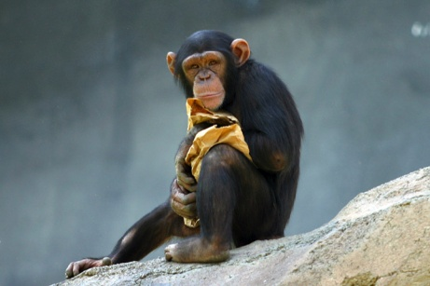
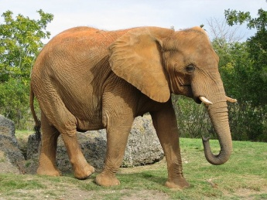
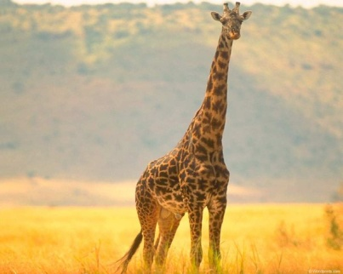
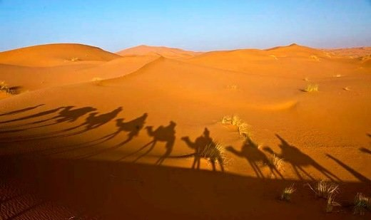
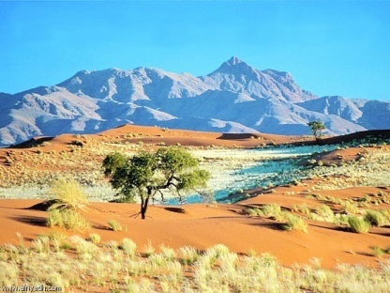
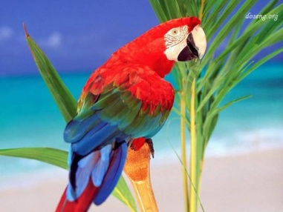
Этапы проекта
II этап основной
Реализация проекта

Slide 10

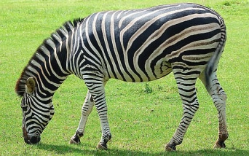
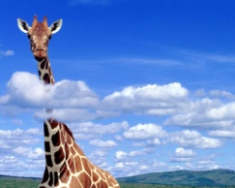
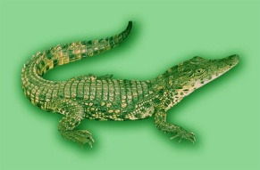
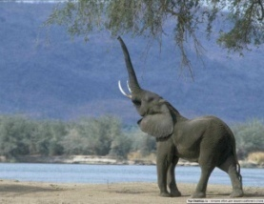

Задачи по образовательным областям
ПОЗНАНИЕ
Систематизировать и углубить представления детей о животном мире жарких стран: зависимость внешнего вида и жизнедеятельности животных от среды обитания через исследовательскую деятельность.
Закреплять представления о местонахождении материка на географической карте.
(Участники: дети, воспитатели, родители)
Непосредственно образовательная деятельность «Африка и её обитатели»
Поисково-исследовательская работа «Как животные переносят жару»

Slide 11

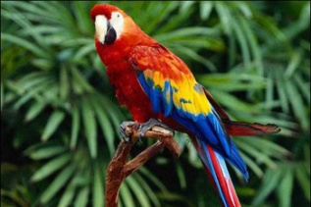
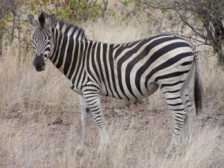
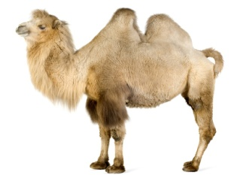
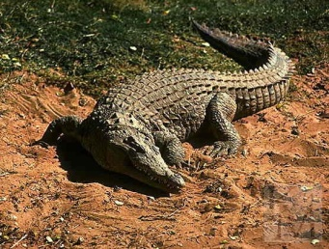
Задачи по образовательным областям
коммуникация
Совершенствовать умение составлять рассказ о животных жарких стран с помощью схемы, используя свои знания о внешнем виде и жизни животных жарких стран.
Развивать грамматический строй речи.
Расширять словарный запас.
(Участники: дети, воспитатели группы, родители)
Рассказ – беседа «Путешествие по Африке»
Составление рассказов «Забавные истории об африканских животных»

Slide 12

Задачи по образовательным областям
Развивать эстетическое восприятие, цветоощущение, умение передавать в работе особенности животных.
Совершенствовать технические навыки рисования, лепки, аппликации, художественного труда .
Развивать умение использовать различные художественно-изобразительные материалы, их сочетания для большей выразительности.
Совершенствовать умение создавать сюжетную композицию в рисунке, лепке, аппликации, макете.
Поощрять самостоятельное творчество и фантазию.
(Участники: дети, воспитатели, помощник воспитателя)
Художественное
творчество
Продуктивная деятельность.
Рисование «Слон – самое большое животное на Земле» «Лев», «Обезьяна», «Жираф»
Лепка «Жирафы»
Аппликация «Толстокожий Бегемот»

Slide 13






Задачи по образовательным областям
Чтение художественной литературы
Расширять представления о животных жарких стран через художественные произведения: сказки, рассказы, стихи.
Расширять круг детского чтения изданиями познавательного, энциклопедического направления.
Поддерживать интерес к чтению.
(Участники: дети, воспитатели, родители)
Сказка Р. Киплинга «Слонёнок», сказка С. Панчешного «Почему у жирафа длинная шея»
Стихи и загадки о животных
Энциклопедии, познавательная литература

Slide 14


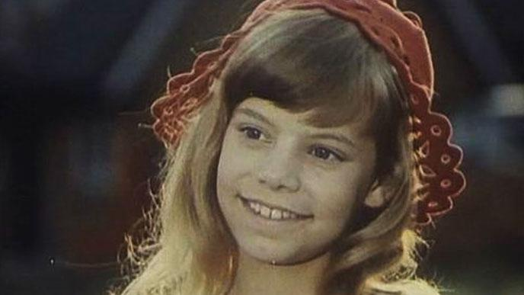



Задачи по образовательным областям
музыка
Обогащать впечатления детей через слушание музыкальных произведений в режимных моментах, в непосредственно организованной деятельности по теме.
(Участники: дети, муз. руководитель, воспитатели,) )руководитель, физ.рук)
Песня Ю.Антонова «Жар – Африка», «Чунга – Чанга», «Песенка про жирафа», «Песенка про слона», «Песенка очковой змеи» Ю.Антонова , «песня Красной Шапочки»

Slide 15




Задачи по образовательным областям
социализация
Поддерживать уверенность в себе («Я могу»).
Воспитывать положительное отношение к окружающим, терпимость к детям и взрослым.
Быть способным принять точку зрения другого человека.
(Участники: дети, воспитатели, родители)
Дидактические игры «Парочки», «Животные жарких стран», «Полосатые и пятнистые», «Четвертый лишний», «Узнай животного по части тела»
Подвижная игра «Морская фигура замри. Африканские животные»
Игровые этюды «Повадки животных»
Словесная игра «Звери – птицы – рыбы»
Сюжетная игра «Зоопарк»

Slide 16

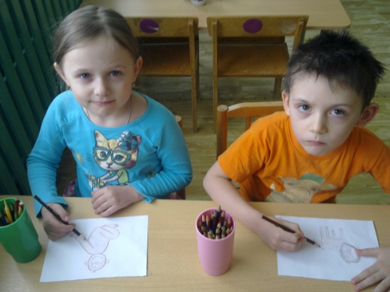
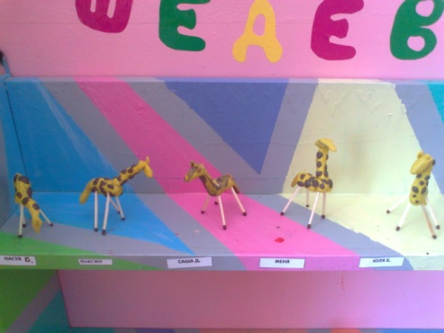
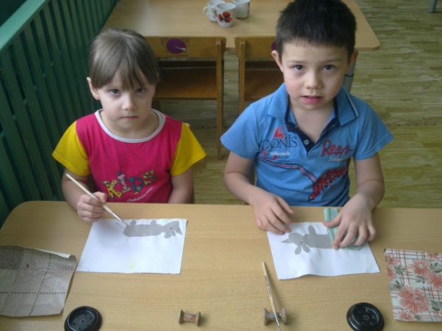
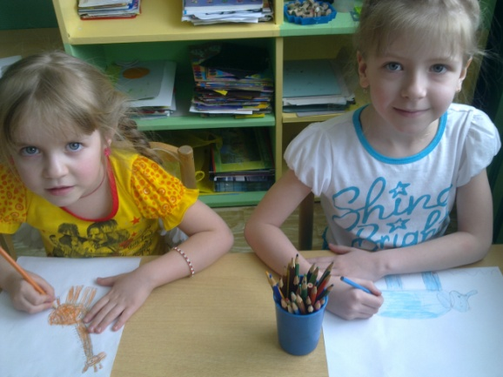
Задачи по образовательным областям
Продолжать приобщать детей к сотрудничеству в подготовке к совместной деятельности.
Воспитывать бережное отношение к материалам, аккуратность в работе.
Вырабатывать умение согласовывать свои действия с партнёрами.
(Участники: дети, специалисты , воспитатели, помощник воспитателя, родители)
Тр
уд

Slide 17

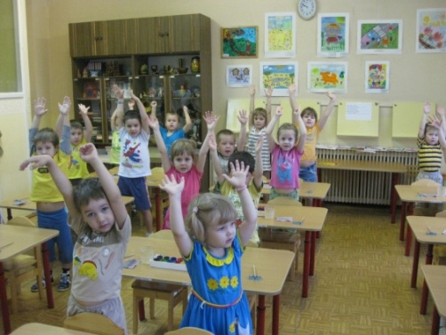
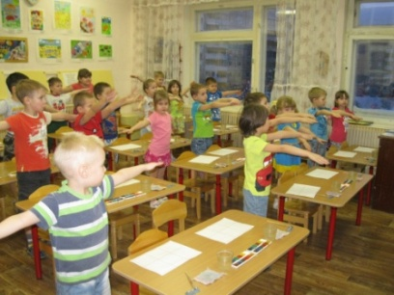
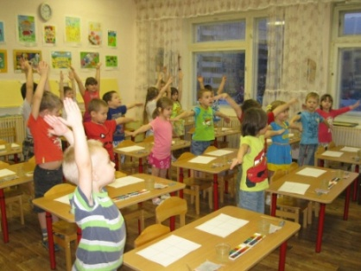
Задачи по образовательным областям
Здоровье. безопасность
Обеспечить сохранение и укрепление физического и психического здоровья детей.
Воспитывать бережное отношение к материалам, аккуратность в работе.
Вырабатывать умение согласовывать свои действия с партнёрами.
(Участники: дети, воспитатели,специалисты, помощник воспитателя, родители)
Динамические паузы на непосредственно образовательной деятельности - «Обезьянки», «Звериная зарядка», «У жирафа пятна, пятна…»

Slide 18
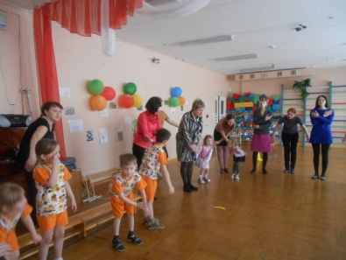

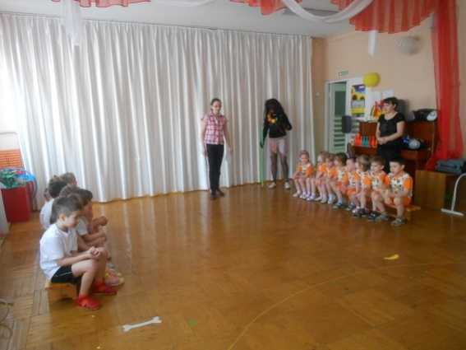
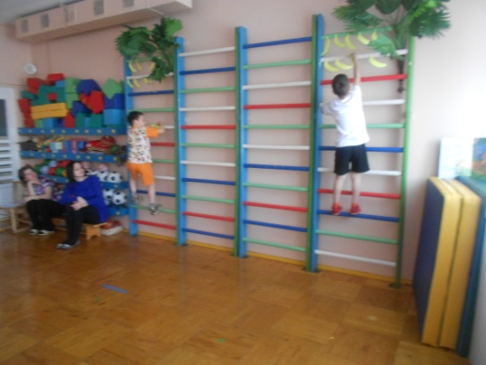
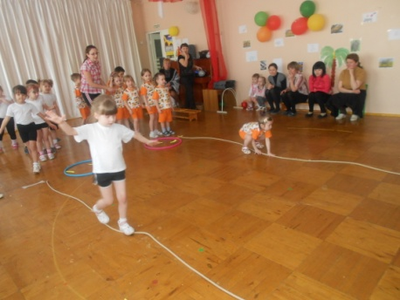
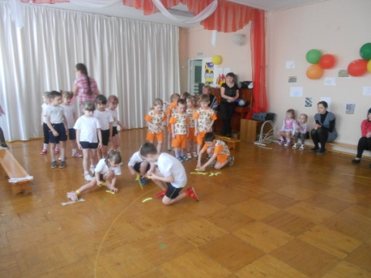
Задачи по образовательным областям
Физическая культура
Обеспечить двигательную активность детей.
Продолжать развивать физические качества в подвижных играх, соревнованиях.
Способствовать развитию самоконтроля в различных видах двигательной активности.
(Участники: дети, физрук, воспитатели)
Подвижные игры «Хвостики», «Ловкие обезьянки» (прогулка, непосредственно образовательная деятельность по ФИЗО)
Спортивное развлечение «Джунгли зовут»

Slide 19
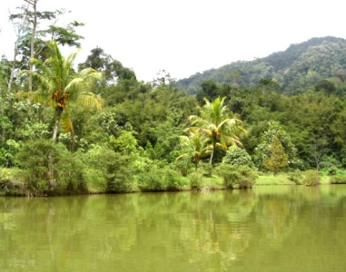
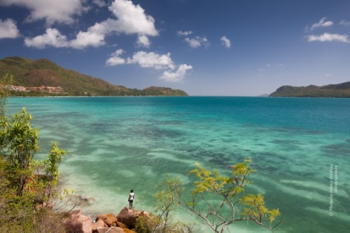
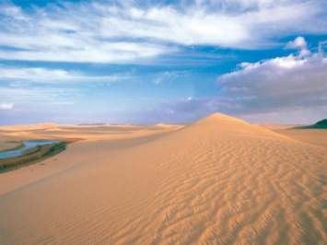

Совместная работа с родителями
нахождение загадок о животных,
оформление их в папку «Животные Африки»
помощь в сборе интересной информации
подборка художественной, познавательной литературы
Изготовление пособий для макета «Джунгли».

Slide 20





III этап заключительный
Викторина «Жар - Африка – здесь лето круглый год»
продукты проекта:
Папка загадок «Животные жарких стран»
Макеты «Саванна», «Джунгли».
Обогащение книжного уголка познавательной литературой.
Выставка детского творчества «Мы из Африки»

Slide 21





Готовый продукт проекта

Slide 22

Спасибо за внимание
Фото:
http://tinyurl.com/bxopfvy
http://tinyurl.com/a7hpymp
http://tinyurl.com/b288g3r
http://tinyurl.com/a2l59cg
http://tinyurl.com/afo4688
http://tinyurl.com/ax34tp4
http://tinyurl.com/ahe9u6l
http://tinyurl.com/a54xhw7
http://tinyurl.com/bghplqn
http://tinyurl.com/aa4fgrp
http://tinyurl.com/alvpsyn
http://tinyurl.com/bxctb84
http://tinyurl.com/aos5en3
http://tinyurl.com/bkntk4w
http://tinyurl.com/aczzl6m
http://tinyurl.com/a9rryu3
http://tinyurl.com/bhn343e
http://tinyurl.com/apk9ywa
http://tinyurl.com/avw8sux
http://tinyurl.com/azxph4y
http://tinyurl.com/bxc6afl
http://tinyurl.com/at3yoqe
http://tinyurl.com/aewoobo
http://tinyurl.com/ag2l68c
http://tinyurl.com/bqx2ww4
http://tinyurl.com/ayoa44m
http://tinyurl.com/amdahcn
http://tinyurl.com/bdbx9al
http://tinyurl.com/c4torrg
http://tinyurl.com/dxqxzhy
http://tinyurl.com/bodxd3b
http://tinyurl.com/bsdah8k
http://images.yandex.ru/yandsearch?text=%D0%B6%D0%B8%D0%B2%D0%BE%D1%82%D0%BD%D1%8B%D0%95%20%D0%90%D1%84%D1%80%D0%B8%D0%BA%D0%B8

